Slide 1

YourGeekFriend
Enciclopedia mobile

Slide 2
Sommario
Descrizione
Compatibilità
Sviluppo Android

Slide 3
Descrizione
E' un'applicazione per smartphone che, attraverso la fotocamera del dispositivo e sfruttando un API, che si basa sull'intelligenza artificiale, è in grado di riconoscere gli oggetti inquadrati dall'utente e di fornirgli informazioni sugli stessi.

Slide 4
Compatibilità
Android versione 5.0 (Lollipop) o superiore
iOS versione 11.0 o superiore

Slide 5
Sviluppo Android
Analisi
Strumenti
TensorFlow
Permessi
Fotocamera
Classificazione frame
GUI

Slide 6
Analisi
Obbiettivi:
Immediatezza
Semplicità
Real-time
Contesti:
Enciclopedia
Supermercato
Farmacia

Slide 7
Strumenti
Android Studio
TensorFlow
Firebase

Slide 8
TensorFlow
API open source di Google
Basata sull’intelligenza artificiale
Funzionalità integrate nel dispositivo
Interazione con modelli di intelligenza artificiale

Slide 9
Permessi
Per l’utilizzo della fotocamera è necessario richiedere i permessi relativi alla fotocamera
Questi permessi vanno dichiarati in fase di sviluppo, nel Manifest dell’applicazione.

Slide 10
Fotocamera
Per l’utilizzo della fotocamera è necessario importare la Camera2API:
CameraManager
CameraDevice
cameraDevice.createCaptureSession(TEMPLATE_PREVIEW,surfaceView);

Slide 11
Classificazione Frame
Raccolta frame
Conversione
Classificazione

Slide 12
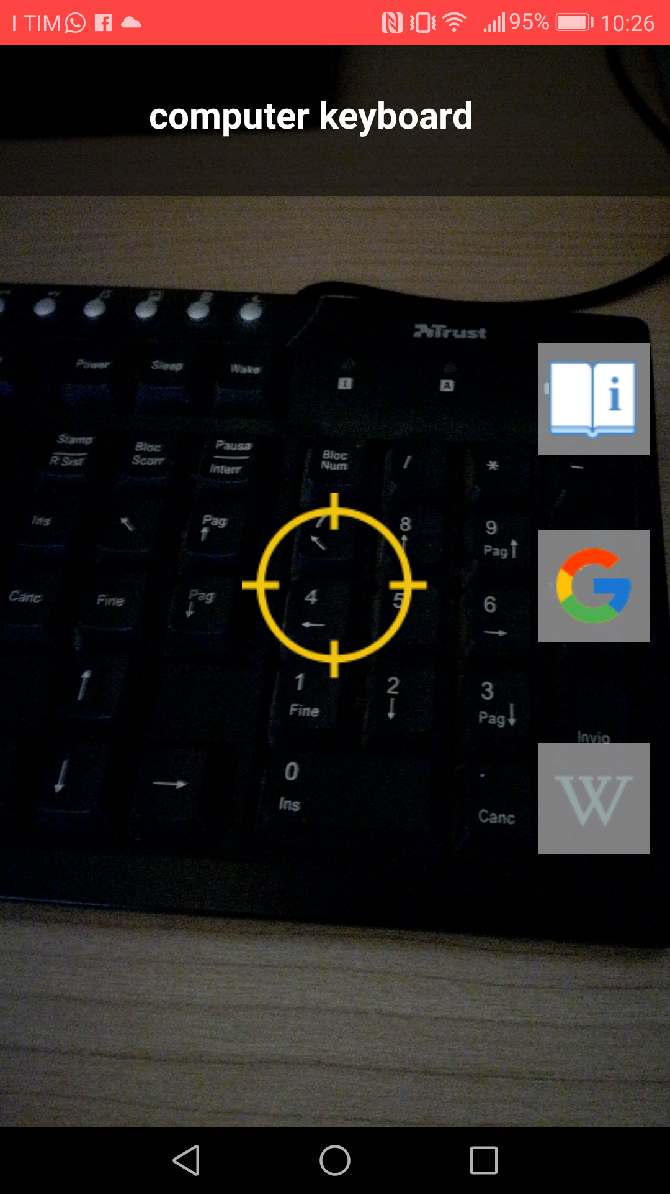
Interfaccia Utente
MainActivity
SurfaceView
TextView
Mirino
ImageButton (3)

Slide 13
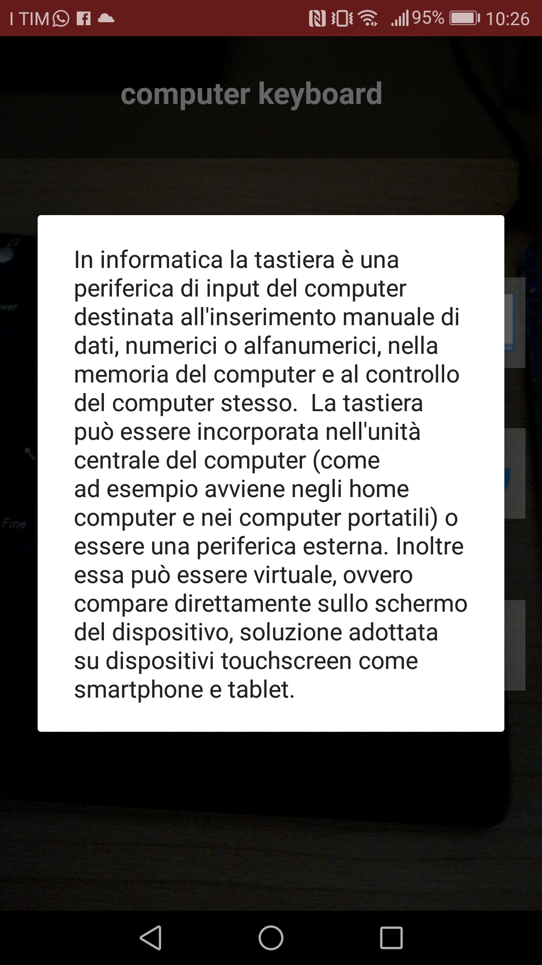
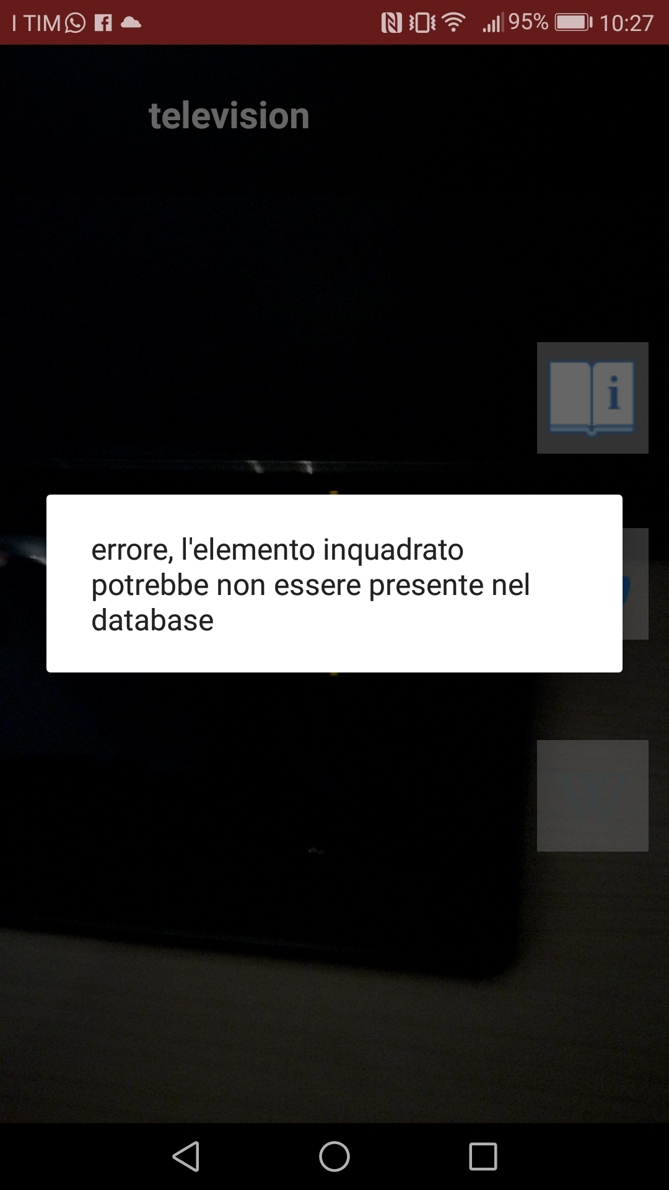
Descrizione Rapida
Premendo il primo pulsante è possibile visualizzare una descrizione rapida dell’oggetto, che viene ottenuta interrogando il database

Slide 14
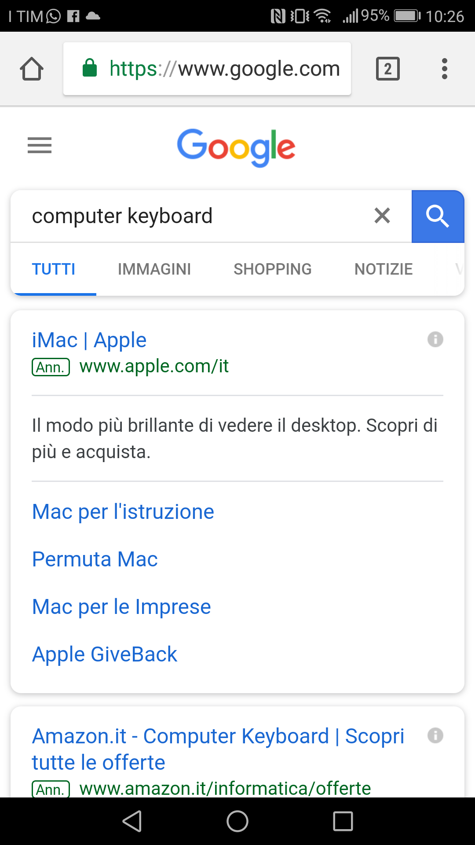
Ricerca su Google
Premendo il secondo pulsante è possibile cercare l’elemento su google
Lato codice questa funzionalità viene gestita con gli Intent
cercaSuGoogle = new Intent(Intent.ACTION_VIEW, Uri.parse("http://www.google.com/#q=" + query)); startActivity(cercaSuGoogle);

Slide 15
Pagina Wikipedia
Premendo il terzo pulsante è possibile visualizzare la pagina Wikipedia dell’oggetto
Lato codice questa funzionalità viene gestita con gli Intent
mostraWiki = new Intent(Intent.ACTION_VIEW, Uri.parse(documentSnapshot.getString("wikipedia"))); startActivity(mostraWiki);

Slide 16
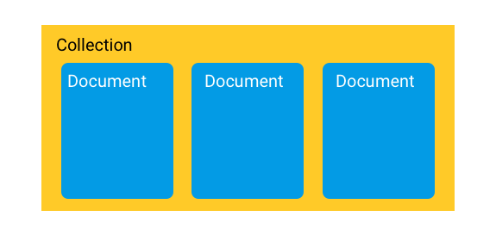
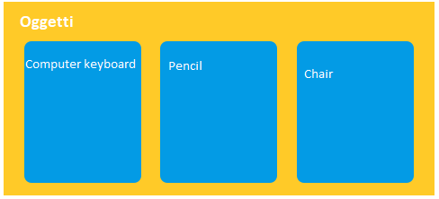
Firebase
DBMS noSQL, in-cloud
Il modello utilizzato da Firebase si basa sui concetti di documento (Document) e collezione (Collections).
DocumentReference docReference = FirebaseFirestore.getInstance().document("Oggetti/"+textView.getText().toString().trim());

Slide 17
Collegamento App-Firebase
Il collegamento tra DataBase e applicazione avviene tramite l’utilizzo di una chiave univoca fornita in fase di progettazione direttamente da Firebase.
Importando la libreria Firebase-Firestore sarà possibile procedere con la manipolazione dei dati

Slide 18
Sviluppi futuri
Pubblicazione
Database proprietario
Piattaforma online per l’aggiunta di nuove voci

